Slide 1

GEST PAN

Slide 2
Integrantes
Scrum N° 5:
Yerik Nicolas Hurtado Barbosa
Andrea Viviana Florian Higuera
Juan David Forero Sanchez

Slide 3
Planteamiento del Problema
La panadería WYK gestiona actualmente su inventario, producción, ventas y pedidos de forma manual en papel, lo que genera desorden, pérdida de información y falta de control sobre las entradas y movimientos de los productos. Esto dificulta el seguimiento real del inventario y provoca inconsistencias entre lo producido, lo disponible y lo vendido, afectando la eficiencia y la atención al cliente. Por ello, se propone desarrollar un sistema web que permita organizar y controlar estos procesos de manera ágil y eficiente.

Slide 4
Justificación
La panadería WYK presenta desorganización, pérdidas de productos y falta de control en el inventario debido a que todo se gestiona en papel, lo que afecta el buen funcionamiento del negocio y la toma de decisiones.
Para solucionar este problema, se desarrollará un sistema web que permita llevar el inventario de forma digital, facilitando el registro de entradas y salidas de productos, el control del stock en tiempo real y el seguimiento de los movimientos. Con esto, se busca mejorar la eficiencia, reducir errores y modernizar la gestión del negocio.

Slide 5
Objetivo General
Diseñar e implementar un software para la panadería WYK, enfocado en la gestión eficiente del inventario, que permita registrar entradas de productos, controlar los movimientos (ingresos, salidas y ajustes), integrar el proceso de producción y optimizar el registro de ventas a través de una plataforma web, garantizando una mejor organización, control y toma de decisiones.

Slide 6
Objetivos Específicos
Analizar los procesos actuales de compras de insumos, producción y ventas de la panadería WYK, con el fin de identificar necesidades y requerimientos del sistema.
Diseñar la estructura del sistema de información, incluyendo los módulos de inventario, producción y ventas, para garantizar un control adecuado de los recursos.
Desarrollar un módulo de inventario que permita registrar entradas y salidas de productos y materia prima, asegurando la actualización del stock en tiempo real.
Implementar funcionalidades para el control y seguimiento de los movimientos del inventario, facilitando la trazabilidad de los productos.

Slide 7
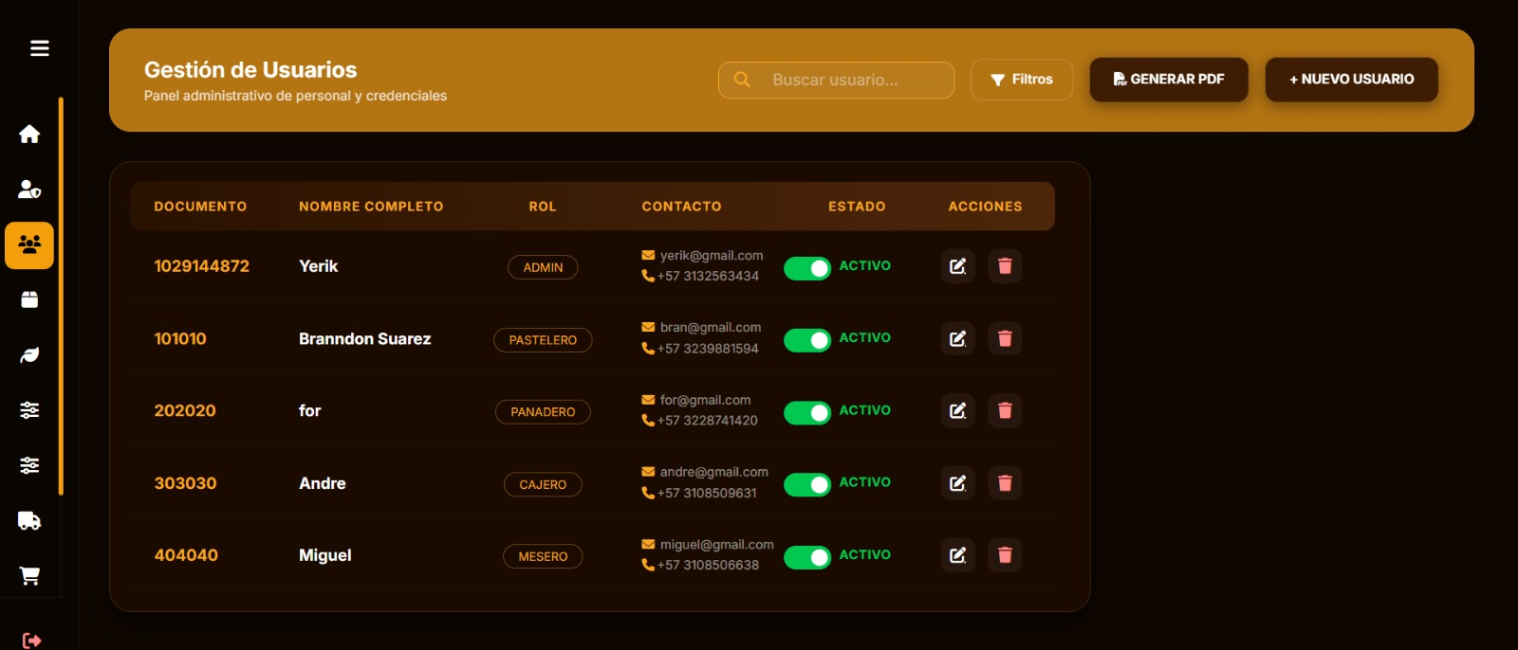
Funcionalidad de la Aplicación

Slide 8
